Slide 1


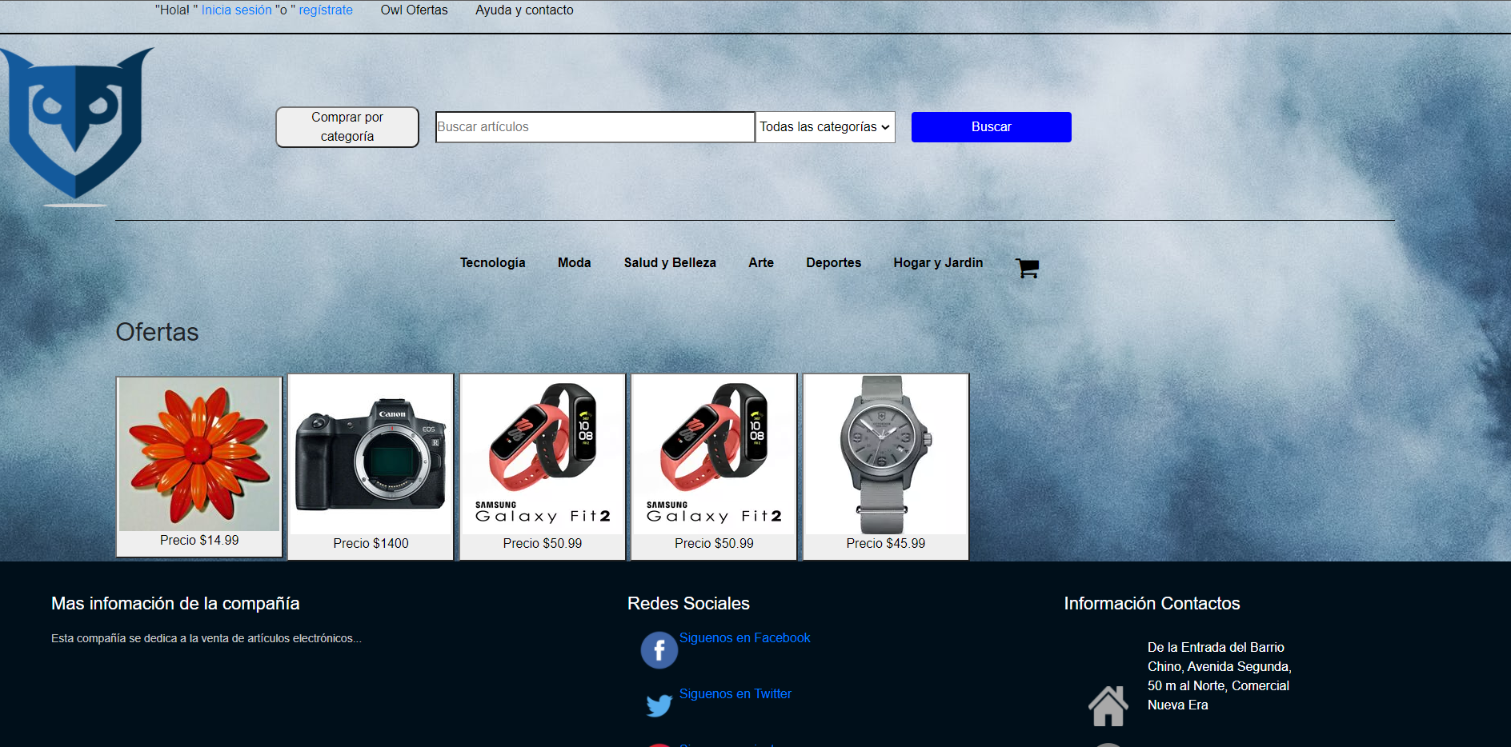
SEO
Search Engine Optimization
Integrantes:
Randall Guzmán
Dayron Luna
Josue Redondo
Nicole Vega

Slide 2

Contenido
¿Qué es?
¿Para qué sirve?
¿Evaluar?
Demo

Slide 3




¿Qué es?
Definición
Objetivo

Slide 4


¿Para qué sirve?
Aumentar visitas
Visitas cualificadas
Optimiza el tiempo
Construye confianza y credibilidad
Conjunto de disciplinas del Marketing

Slide 5


¿Cómo evaluar?
Métricas
Visibilidad
Estado de indexación
Posicionamiento de keywords
Tráfico total y orgánico
Enlaces externos
Enlaces Internos
Herramientas
Google Analytics
Plugin Yoast SEO
Pro ran tracker
Sistrix
Kissmetrics
Google Search Console

Slide 6


Demo
TSA
Turbo SEO Affiliate Ecommerce.
TSG
Turbo Seo Guías.
TSR
Turbo Seo Review.

